Slide 1
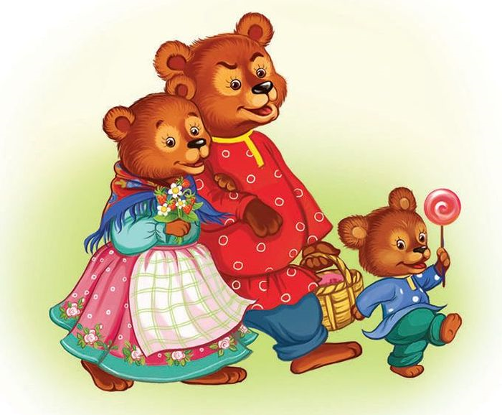
Муниципальное бюджетное дошкольное образовательное учреждение «Детский сад комбинированного вида №1 им. Крупской»
с. Красногвардейское МО «Красногвардейский район»
«В гости сказка
к нам пришла»
Учитель-дефектолог: Янбухтина О.В.

Slide 3
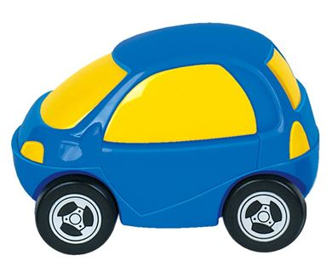

Slide 4
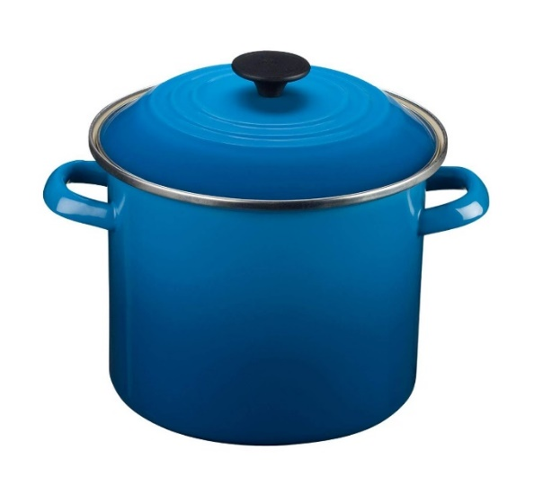
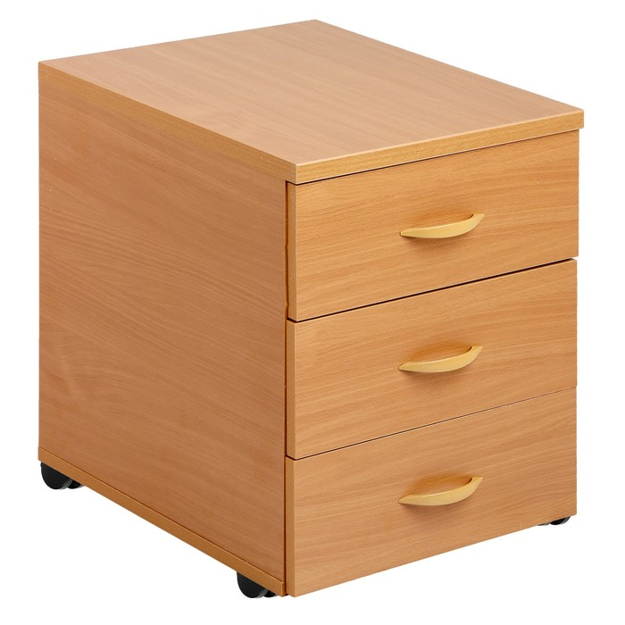

Slide 5
